Slide 1



Hendiduras orofaciales
Descargo de responsabilidad: Los hallazgos y conclusiones en esta presentación no han sido difundidos formalmente por los Centros para el Control y la Prevención de Enfermedades y no debe interpretarse que representan decisiones o políticas de ninguna agencia.

Slide 2
Objetivos del aprendizaje
Al final de esta presentación, los participantes podrán hacer lo siguiente:
  Reconocer los distintos tipos de hendiduras orofaciales
  Describir las características clínicas de las hendiduras orofaciales
  Entender algunas características epidemiológicas de las hendiduras orofaciales
  Aplicar consejos para la codificación y la notificación
Hendiduras orofaciales | 2
Notes:
Al final de esta presentación, ustedes deberían poder hacer lo siguiente:
Reconocer los distintos tipos de hendiduras orofaciales, describir sus características clínicas, entender algunas de sus principales características epidemiológicas, y aplicar los consejos para la codificación y notificación que trataremos más adelante.

Slide 3
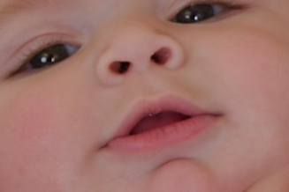
Anatomía de los labios
Base de las fosas nasales
Filtro
Bermellón
Arco de Cupido
Foto cortesía de Alina Flores
Hendiduras orofaciales | 3
Notes:
Esta fotografía muestra las características anatómicas del área orofacial que a menudo se mencionan al hablar de la anatomía de las hendiduras orofaciales y que incluyen el filtro, la base de las fosas nasales, el arco de Cupido y el bermellón.

Slide 4
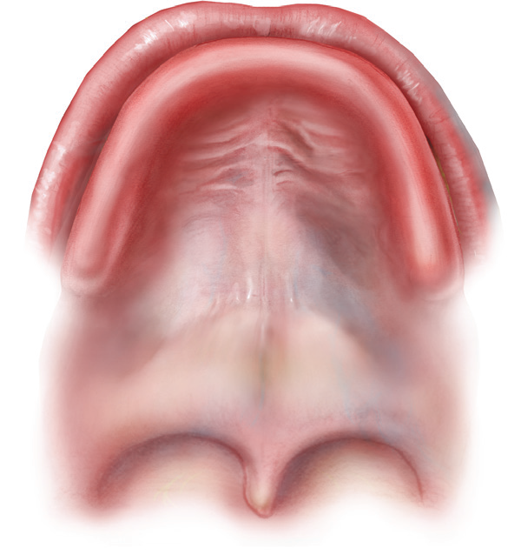
Anatomía del paladar
Paladar primario
Labio
Cresta alveolar (encía)
Foramen incisivo
Paladar duro
Paladar secundario
Paladar blando
Úvula
Hendiduras orofaciales | 4
Notes:
Este dibujo muestra la anatomía del paladar. Pueden ver el paladar primario, que es el área triangular al frente del foramen incisivo que incluye parte de la cresta alveolar, y el paladar secundario, el cual se extiende desde el foramen incisivo hasta la úvula. El paladar secundario se divide en el paladar duro y el paladar blando.

Slide 5
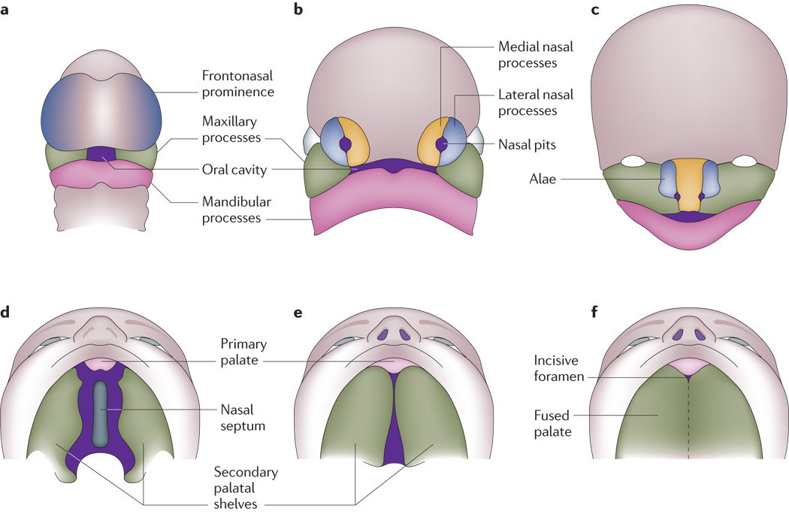
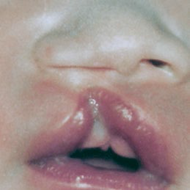
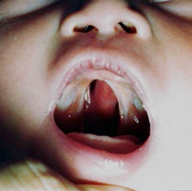
Formación de los labios y del paladar
Fotos cortesía del
Proyecto de colaboración de los CDC y la Universidad Médica de Beijing
Fuente de la ilustración: Nat Rev Genet. 2011 March; 12(3): 167–178
http://www.ncbi.nlm.nih.gov/pmc/articles/PMC3086810/
Hendiduras orofaciales | 5
Notes:
Aquí pueden ver los diagramas esquemáticos del desarrollo de los labios y del paladar en los seres humanos. El primer dibujo (A) muestra la prominencia frontonasal, los dos procesos maxilares y los dos procesos mandibulares, en desarrollo, que rodean la cavidad oral primitiva hacia la cuarta semana del desarrollo embrionario. El dibujo B muestra la formación de las fosas nasales, lo cual ocurre hacia la quinta semana del desarrollo embrionario y lleva a la formación de los dos procesos nasales mediales y los dos procesos nasales laterales. En el dibujo C, los procesos nasales mediales se han unido a los procesos maxilares para formar el labio superior y el paladar primario. Esto ocurre hacia el final de la sexta semana del desarrollo embrionario. Los procesos nasales laterales forman las alas nasales. De manera similar, los procesos mandibulares se fusionan para formar la mandíbula inferior. El dibujo D muestra lo que sucede durante la sexta semana de la embriogénesis: el paladar secundario se forma como brotes bilaterales que salen de los procesos maxilares que descienden verticalmente a ambos lados de la lengua. Posteriormente, como se ve en el dibujo E, las crestas palatinas ascienden a una posición horizontal por sobre la lengua, entran en contacto y comienzan a fusionarse. El último dibujo (F) muestra cómo la fusión de las crestas palatinas finalmente divide el espacio oronasal en una cavidad oral y una cavidad nasal.
Las figuras se han modificado con autorización de REF ⁶⁸. Permisos de derechos de autor.**

Slide 6
En resumen...
El paladar primario está completamente formado hacia el final de la 8.ª semana de gestación
El paladar secundario está completamente formado hacia el final de la 9.ª semana de gestación
Por lo tanto, es improbable que cualquier cosa que suceda después de la 9.ª semana de gestación cause o prevenga el labio leporino o el paladar hendido
Hendiduras orofaciales | 6
Notes:
Para resumir las diapositivas anteriores:
El paladar primario está completamente formado hacia el final de la 8.ª semana de gestación y el paladar secundario, hacia el final de la 9.ª semana. Por lo tanto, es improbable que cualquier cosa que suceda después de la 9.ª semana de gestación cause o prevenga el labio leporino o el paladar hendido.

Slide 7
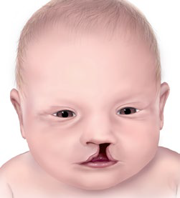
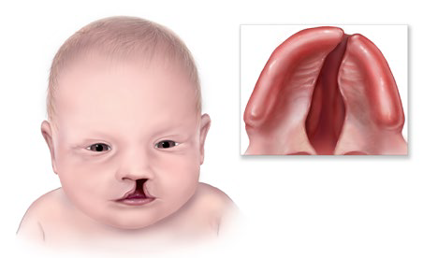
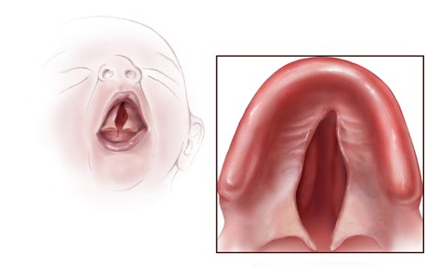
Hendiduras orofaciales comunes
Esta presentación se centrará en los casos en que solo hay labio leporino, en los casos de labio y paladar hendidos, y en los casos en que solo hay paladar hendido.
Labio leporino
solamente
Fisura parcial o completa del labio superior.
Puede ser unilateral o bilateral, y puede asociarse a la hendidura de la encía.
      Hendidura del labio superior que se extiende a través del paladar primario y secundario, sea que se extienda o no por el paladar blando. Los casos de labio y paladar hendidos son las hendiduras orofaciales más comunes.
Labio leporino
con paladar hendido
Fisura del paladar que puede afectar el paladar blando y el duro, o solamente el paladar blando.
Paladar hendido solamente
Hendiduras orofaciales | 7
Notes:
Por lo general, las hendiduras orofaciales se dividen en tres subtipos: labio leporino solamente, labio leporino con paladar hendido, y paladar hendido solamente. En esta presentación nos concentraremos en estos tres subtipos.
El labio leporino, cuando se presenta solo, se define como la fisura parcial o completa del labio superior. El labio leporino puede ser unilateral o bilateral, y puede asociarse a una hendidura de la encía.
El labio leporino con paladar hendido es el subtipo más común de hendiduras orofaciales y se define como la hendidura del labio superior que se extiende a través del paladar primario y secundario, sea que se extienda o no por el paladar blando, como se observa en el segundo dibujo.
El paladar hendido, cuando se presenta solo, se define como la fisura del paladar, la cual puede afectar el paladar blando y el duro, o solamente el paladar blando.

Slide 8
Algunas características epidemiológicas de las hendiduras orofaciales
Característica | Hallazgos típicos
Prevalencia | Afecta a una cantidad estimada de 185 000 nacimientos al año en todo el mundo* Labio leporino solamente ≈ 3.3 por cada 10 000** Labio y paladar hendidos ≈ 6.7 por cada 10 000*** Paladar hendido solamente ≈ 5.0 por cada 10 000*** Total de hendiduras orofaciales ≈ 15.0 por cada 10 000
Variabilidad de la prevalencia*** | Varía entre las poblaciones y los grupos raciales o étnicos Labio leporino solamente o labio y paladar hendidos: Japón 21 por cada 10 000; Noruega 13.26 por cada 10 000; China 13.49 por cada 10 000 Paladar hendido solamente: Malta 16 por cada 10 000; Finlandia 14 por cada 10 000
Asociaciones **** | Las hendiduras orofaciales pueden ser aisladas o estar asociadas a otros defectos de nacimiento Entre el 25 y el 30 % de los casos de labio leporino y de labio y paladar hendidos se asocian a otros defectos (aproximadamente la mitad se debe a síndromes); más común en casos bilaterales Una cantidad estimada de entre el 25 y el 50 % de los casos en que solo se presenta paladar hendido se asocia a otros defectos
Hendiduras orofaciales | 8
Notes:
En conjunto, las hendiduras orofaciales afectan a una cantidad estimada de 185 000 nacimientos al año en todo el mundo, con una prevalencia total de 15.0 por cada 10 000 nacimientos. Como se mencionó anteriormente, los casos de labio y paladar hendidos son el subtipo más común de hendiduras orofaciales, con una prevalencia de 6.7 por cada 10 000 nacimientos. La prevalencia del labio leporino, cuando se presenta solo, es de 3.3 por cada 10 000 nacimientos y la prevalencia del paladar hendido, cuando se presenta solo, es de 5.0 por cada 10 000 nacimientos. La prevalencia de las hendiduras orofaciales varía entre las poblaciones y los grupos raciales o étnicos. Por ejemplo, la prevalencia del labio leporino, cuando se presenta solo, o del labio leporino con paladar hendido es de 21 por cada 10 000 nacimientos en Japón y de 13.26 por cada 10 000 nacimientos en Noruega. La prevalencia del paladar hendido, cuando se presenta solo, es de 16 por cada 10 000 en Malta y 14 por cada 10 000 en Finlandia.
Las hendiduras orofaciales pueden presentarse como defectos de nacimiento aislados o estar asociadas a otros defectos de nacimiento. Se estima que entre el 25 y el 30 % de los casos en que solamente se presenta labio leporino y de los casos de labio leporino con paladar hendido se asocian a otros defectos de nacimiento; la mitad de ellos se debe a síndromes y son más comunes en casos bilaterales. Además, se estima que entre el 25 y el 50 % de los casos en que solo se presenta paladar hendido se asocian a otros defectos de nacimiento.
* MOD 2006.
**IPDTOC Working Group. Cleft Palate Craniofac J. 2011 Jan;48(1):66-81.
***WHO/CDC/ICBDSR. Birth defects surveillance: a manual for programme managers. Geneva: World Health Organization; 2014.
****Mossey P, Little J. Epidemiology of oral clefts: an international perspective. In: Wyszynski DF, ed. Cleft Lip and Palate: From Origin to Treatment . New York: Oxford University Press; 2002:127–158

Slide 9
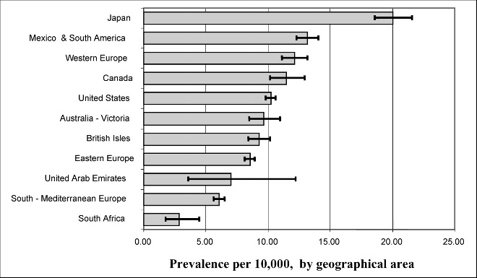
Prevalencia de labio y paladar hendidos por área geográfica (por cada 10 000)
Fuente: 2010_ Cleft Palate-Craniofacial Journal, January 2011 Vol 48 No 1. Prevalence at Birth of Cleft Lip With or Without Cleft Palate:
Data From the International Perinatal Database of Typical Oral Clefts (IPDTOC).
Hendiduras orofaciales | 9
Notes:
Como se mencionó en la diapositiva anterior, la prevalencia de las hendiduras orofaciales varía por poblaciones y por raza o grupo étnico. Esta diapositiva proporciona una imagen de la manera en que la prevalencia de las hendiduras orofaciales varía por área geográfica: las prevalencias más bajas se reportan en Sudáfrica y las más altas en Japón.
Fuente: 2010_ Cleft Palate-Craniofacial Journal, January 2011 Vol 48 No 1. Prevalence at Birth of Cleft Lip With or Without Cleft Palate: Data From the International Perinatal Database of Typical Oral Clefts (IPDTOC).

Slide 10
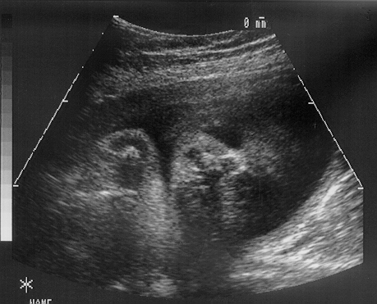
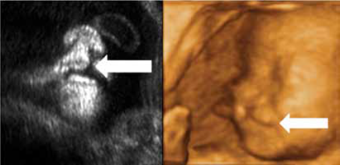
Diagnóstico
Por lo general, los casos en los que solo se presenta labio leporino se reconocen fácilmente al hacer un examen físico después del parto.
Para detectar el paladar hendido es necesario visualizar directamente la faringe después del parto.
Cuando la visualización es difícil, puede ser útil palpar el paladar con el dedo.
Los diagnósticos prenatales no se deben incluir en los datos de vigilancia a menos que se confirmen posnatalmente.
Imagen prenatal de labio leporino solamente
Foto cortesía de Alberto de la Vega MD, FACOG
Reproducida con autorización de la Revista Médica de Hong Kong (To WW. Prenatal diagnosis and assessment of facial clefts: where are we now? Hong Kong Med J 2012;18:146-52), 2012, Hong Kong Academy of Medicine.
Imagen posnatal de labio leporino solamente
Hendiduras orofaciales | 10
Notes:
Los casos en los que solo se presenta labio leporino se reconocen fácilmente al hacerle un examen físico al recién nacido. El paladar hendido se detecta por medio de la visualización directa de la faringe después del parto; si la visualización es difícil, puede ser útil palpar el paladar con el dedo, especialmente para detectar la hendidura del paladar blando. El labio leporino se puede diagnosticar prenatalmente; sin embargo, no se debe incluir el diagnóstico en los datos de vigilancia a menos que se confirme.

Slide 11
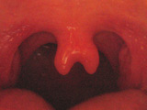
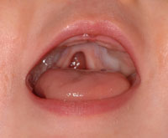
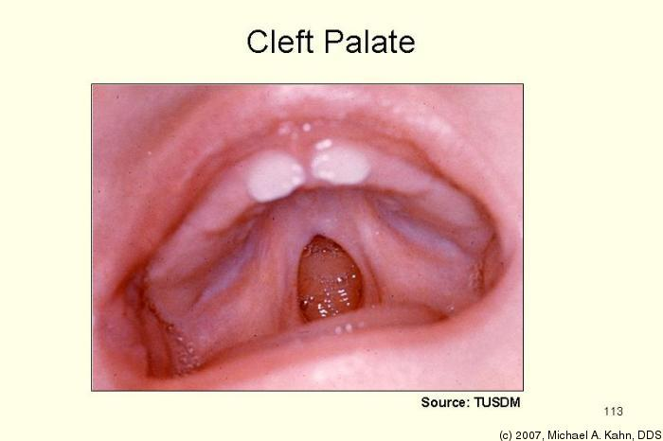
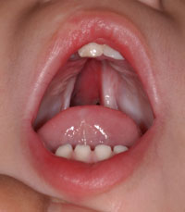
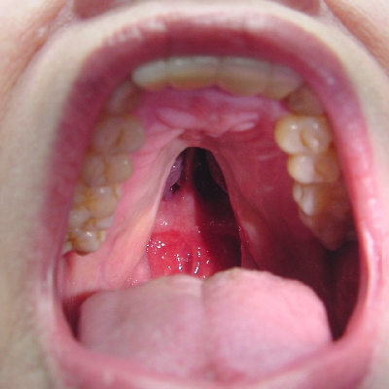
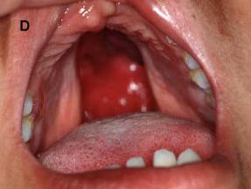
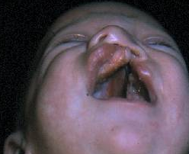
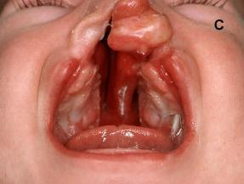
Paladar hendido: Fenotipo heterogéneo
Paladar duro hendido
Paladar duro hendido
Paladar duro hendido
Úvula bífida
Paladar duro hendido
Paladar duro hendido
Paladar duro hendido con labio leporino, especificado como unilateral
Paladar duro hendido con labio leporino bilateral
Fotos cortesía del Dr. Peter Mossey
Hendiduras orofaciales | 11
Notes:
Estas fotografías presentan diferentes fenotipos de paladar hendido.

Slide 12
Principales características clínicas
Característica | Hallazgos típicos
Diferencias por sexo | Labio leporino con o sin paladar hendido: 60-80 % son hombres Las hendiduras aisladas del paladar secundario son más frecuentes en las mujeres.
Sitio de las hendiduras | Labio leporino solamente: 21 % Labio leporino con paladar hendido: 46 % Hendidura del paladar secundario solamente: 33 %
Lateralidad del labio leporino | Hendiduras unilaterales Más comunes en el lado izquierdo (2:1) Más comunes que las bilaterales (9:1) En el 68 % de los casos se asocian al paladar hendido En el 86 % de los casos el labio leporino bilateral se asocia al paladar hendido
Tipos de labio leporino | Microforma (presencia de un surco vertical y de una muesca en el bermellón) No se cuenta en la vigilancia de las hendiduras orofaciales Labio leporino unilateral (completo o incompleto) Labio leporino bilateral
Tipos de paladar hendido | Paladar hendido asociado a labio leporino Paladar hendido solamente Paladar hendido (paladar duro o paladar blando) Paladar hendido submucoso
Fuente: Harold Chen. Atlas of Genetic Diagnosis and Counseling. Humana Press 2006
Hendiduras orofaciales | 12
Notes:
Algunas de las principales características de las hendiduras orofaciales incluyen:
Por lo general, el labio leporino con o sin paladar hendido es más frecuente en los hombres, mientras que las hendiduras aisladas del paladar secundario son más frecuentes en las mujeres.
Los tipos más comunes de hendiduras son el labio leporino con paladar hendido (46 %) seguido de la hendidura del paladar secundario solo (33 %) y el labio leporino solo (21 %).
Las hendiduras unilaterales son más comunes que las bilaterales (razón de 9:1), son más comunes en el lado izquierdo y se asocian al paladar hendido en el 68 % de los casos. En el 86 % de los casos, el labio leporino bilateral se asocia al paladar hendido.
Los tipos de labio leporino incluyen la microforma labial, que consiste en la presencia de un surco vertical y de una muesca en el bermellón, y no se cuenta en la vigilancia de las hendiduras orofaciales ni en los casos de labio leporino unilateral y bilateral.
Los tipos de paladar hendido incluyen el paladar hendido asociado al labio leporino y el paladar hendido solo, el cual podría incluir la hendidura del paladar duro o del paladar blando, y la hendidura del paladar submucoso.
Fuente: Harold Chen. Atlas of Genetic Diagnosis and Counseling. Humana Press 2006

Slide 13
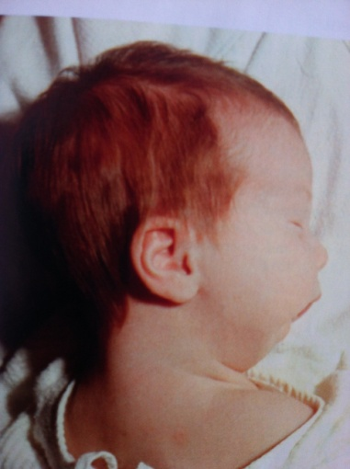
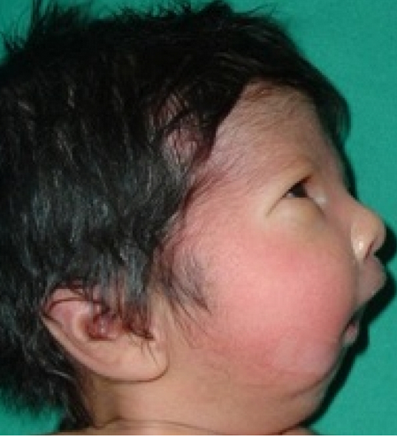
Secuencia de Robin
La secuencia de Robin se caracteriza por una mandíbula de tamaño pequeño (micrognatia) o retraída respecto de la mandíbula superior (retrognatia).
Como resultado, la lengua tiende a desplazarse hacia atrás, hacia la garganta, donde puede obstruir las vías respiratorias (glosoptosis).
La mayoría de los bebés con secuencia de Robin también tienen el paladar hendido, pero ninguno presenta labio leporino.
Algunos casos pueden presentar una hendidura del paladar con forma de "U".
Foto cortesía de Jones LK, Jones CM, del Campo M. Smith. Recognizable Patterns of Human Malformations. Elsevier Saunders. 2013
Fotos cortesía de http://en.atlaseclamc.org/
Hendiduras orofaciales | 13
Notes:
La secuencia de Robin se caracteriza por una mandíbula inferior pequeña o retraída respecto de la mandíbula superior. Como resultado, la lengua tiende a desplazarse hacia atrás. Esto puede interferir con la elevación de las crestas palatinas, lo que con frecuencia da como resultado un paladar hendido con forma de "U". El labio leporino no forma parte de la secuencia de Robin. En los casos graves, puede que la lengua bloquee las vías respiratorias, lo que requiere de atención pediátrica especializada.

Slide 14
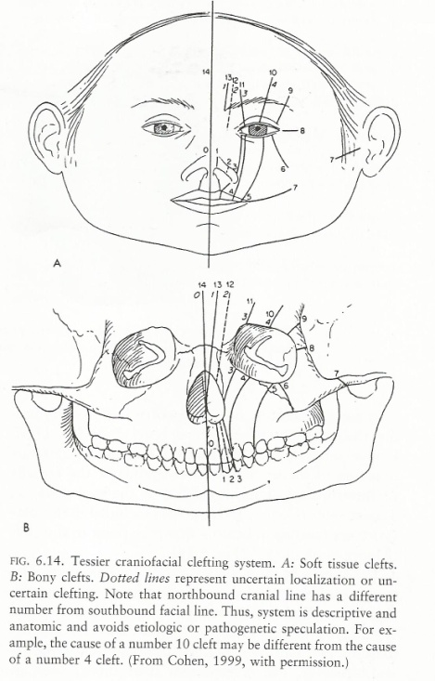
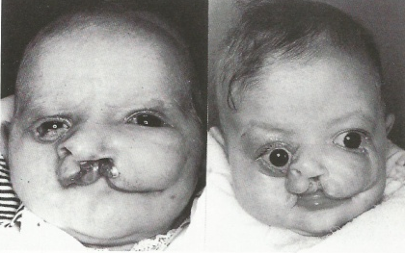
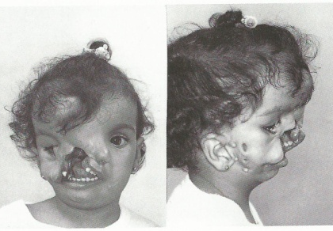
Hendiduras faciales atípicas
Hendiduras que afectan el labio, la cara y posiblemente el paladar
Dos tipos principales (clasificación de Tessier):
  Las hendiduras buco-auriculares se originan por la fusión incompleta de los procesos maxilares y mandibulares y también se conocen como hendiduras laterales de la boca.
  Las hendiduras buco-orbitales no siguen las líneas normales de la fusión facial y puede que sean más raras, lo que lleva a la alteración y deformación de la anatomía normal, en particular de los ojos y la nariz.
Muchas son alteraciones (secuencia de bridas amnióticas o complejo extremidad-pared corporal).
Foto cortesía de Stevenson ER y Hall GJ. Human Malformations and Related Anomalies. 2nd Ed. Oxford Univ Press. 2006.
Hendiduras orofaciales | 14
Notes:
Las hendiduras atípicas pueden afectar el labio, la cara o el paladar. Los dos principales tipos son las hendiduras buco-auriculares —con fusión incompleta de los procesos maxilares y mandibulares— y las hendiduras buco-orbitales —que no siguen las líneas normales de la fusión facial y pueden alterar o deformar los ojos o la nariz—.

Slide 15
Consejos para la descripción
Se debería tomar una fotografía (útil para la revisión)
  Esencial en los tipos atípicos
Usen un dibujo si no es posible tomar una fotografía
Describan con precisión:
  Lateralidad: derecha, izquierda, bilateral
  Labio inferior: presencia o ausencia de hoyuelos
  Extensión de la hendidura del labio: mínima, parcial o total
  Si afecta o no las encías
  Si afecta o no la base de las fosas nasales
  Situación de la premaxila: presente o ausente
  Extensión de la hendidura del paladar: duro o blando
  Presencia de micrognatia y glosoptosis significativas
  Forma de la hendidura del paladar: con forma de “U” o “V”
Describan todas las malformaciones adicionales, si las hubiera
Ante la presencia de labio leporino medio es importante evaluar si es secundario a la holoprosencefalia; no incluyan las hendiduras medias en la vigilancia del labio y paladar hendidos.
Indiquen si se consultó a un genetista clínico
Hendiduras orofaciales | 15
Notes:
Para facilitar la descripción de un defecto de nacimiento, tomen una fotografía. Esto es especialmente importante para los tipos atípicos. Si no es posible tomar una fotografía, hagan un dibujo. Asegúrense de describir con precisión las siguientes cosas: la lateralidad, la presencia de hoyuelos en el labio inferior, la extensión de la hendidura del labio, si las encías y la base de las fosas nasales han sido afectadas, la situación de la premaxila, la extensión de la hendidura del paladar, la presencia de micrognatia o glosoptosis significativas, y la forma de la hendidura del paladar. Describan todas las malformaciones adicionales, si las hubiera, e indiquen si se consultó a un genetista clínico. Por último, ante la presencia de un caso de labio leporino medio es importante evaluar si es secundario a la holoprosencefalia; no incluyan las hendiduras medias en la vigilancia del labio y paladar hendidos.

Slide 16
Codificación del paladar hendido según la CIE-10 RCPCH
Q35 Paladar hendido (eviten el uso de este código general si se dispone de información más específica); fisura del paladar; palatosquisis
Q35.1 Paladar duro hendido
Q35.3 Paladar blando hendido
Q35.5 Paladar duro hendido con paladar blando hendido
Q35.59 Paladar hendido completo
Paladar duro hendido con paladar blando hendido
Q35.9 Paladar hendido, no especificado
Q87.0 Robin (secuencia o defecto; incluye micrognatia, desplazamiento posterior de la lengua, paladar hendido)*
Nota: La mayoría de los especialistas no están de acuerdo sobre la existencia de la lateralidad del paladar hendido, ya que este defecto se debe a que las crestas palatinas no se fusionaron en la línea media. Por esta razón, los códigos que se prefieren son: Q35.1 Paladar duro hendido; Q35.3 Paladar blando hendido; Q35.59 Paladar duro hendido con paladar blando hendido; Q35.9 Paladar hendido y Q87.0 Robin (secuencia o defecto; incluye micrognatia, desplazamiento posterior de la lengua, paladar hendido).
Exclusiones
Q35.7 Úvula hendida
Úvula bífida
Q35.9 Hendidura submucosa Q37-Q37.9 Paladar hendido con labio leporino **
Q38.5 Ausencia de úvula
* La CIE-10 clasifica la secuencia de Robin como una exclusión de la serie Q35. Sin embargo, debido a que se trata de una afección común, se sugiere usar el código 87.0.
Hendiduras orofaciales | 16
Notes:
Aquí hay una lista de los códigos de la CIE-10 que usarán cuando identifiquen un caso de paladar hendido. Tengan en cuenta que el Q35 es un código genérico y que, si fuera posible, no debe usarse para codificar el paladar hendido.

Slide 17
Codificación del labio leporino según la CIE-10 RCPCH
Q36 Labio leporino (eviten el uso de este código general si se dispone de información más específica); queilosquisis; fisura congénita del labio; labio hendido; Labium leporinum
Q36.0 Labio leporino, bilateral
Q36.9 o Q36.90 Labio leporino unilateral
Q36.99 Labio leporino, no especificado
Exclusiones
Q36.1 Labio leporino, medio
Pseudohendidura o microforma labial (códigos de la CIE-10 no asociados)
Hendiduras faciales oblicuas (hendiduras faciales tipo Tessier) (códigos de la CIE-10 no asociados)
Hendiduras orofaciales | 17
Notes:
Aquí hay una lista de los códigos de la CIE-10 que usarán cuando identifiquen un caso de labio leporino. Al labio leporino se le asigna el código Q36, pero este es un código genérico así que, si fuera posible, no debe usarse para codificar el labio leporino. Es mejor usar el código más específico. Los códigos específicos incluyen el Q36.0 para el labio leporino, bilateral; el Q36.9 o el Q36.90 para el labio leporino unilateral; y el Q36.99 para el labio leporino, no especificado.
Recuerden que el labio leporino medio debe excluirse de la codificación del labio leporino.

Slide 18
Codificación del labio y paladar hendidos según la CIE-10 RCPCH
Q37 Paladar hendido con labio leporino (eviten el uso de este código general si se dispone de información más específica)
Q37.0 Paladar duro hendido con labio leporino bilateral
Q37.10 Paladar duro hendido con labio leporino, especificado como unilateral
Q37.19 Paladar duro hendido con labio leporino, no especificado
Q37.2 Paladar blando hendido con labio leporino bilateral
Q37.3 Paladar blando hendido con labio leporino unilateral
Q37.4 Paladar duro y blando hendidos con labio leporino bilateral
Q37.5 Paladar duro y blando hendidos con labio leporino unilateral
Q37.59 Paladar duro y blando hendidos con labio leporino, no especificado
Q37.8 Paladar hendido no especificado con labio leporino bilateral
Q37.9 Paladar hendido no especificado con labio leporino unilateral
Q37.99 Paladar hendido con labio leporino, no especificado
Exclusiones
Hendiduras faciales oblicuas (hendiduras faciales tipo Tessier)
Q04.2 Casos con holoprosencefalia conocida o probable
Q79.80 Casos con presencia conocida o probable de bridas amnióticas/bridas de constricción*
*El ICBDSR recomienda usar el código Q79.80 para identificar la presencia de una brida amniótica. La anomalía se codifica con el código para la anomalía específica, así como con el código Q79.80 para bridas amnióticas.
Hendiduras orofaciales | 18
Notes:
Aquí hay una lista de los códigos de la CIE-10 que usarán cuando identifiquen un caso de paladar hendido con labio leporino. Tengan en cuenta que el Q37 es un código genérico y que, si fuera posible, no debe usarse para codificar el paladar hendido con labio leporino. Es mejor usar el código más específico.
Recuerden que las hendiduras faciales oblicuas —que incluyen los casos con presencia conocida o probable de holoprosencefalia, bridas amnióticas o bridas de constricción— se excluyen.

Slide 19
Consejos para codificar la secuencia de Robin
La secuencia de Robin tiene su propio código: Q87.08. Puede que esta secuencia se presente o no con paladar hendido; si estuviera presente, se debe codificar cada defecto por separado:
  Micrognatia: K07.00
  Glosoptosis: Q38.3 (desplazamiento de la lengua)
  Paladar hendido: encabezado Q35 con el cuarto dígito adecuado
Hendiduras orofaciales | 19
Notes:
Tengan en cuenta que la secuencia de Robin tiene su propio código en la CIE-10, pero los defectos asociados —como la micrognatia, la glosoptosis o el paladar hendido— también deben codificarse con sus códigos específicos.

Slide 20
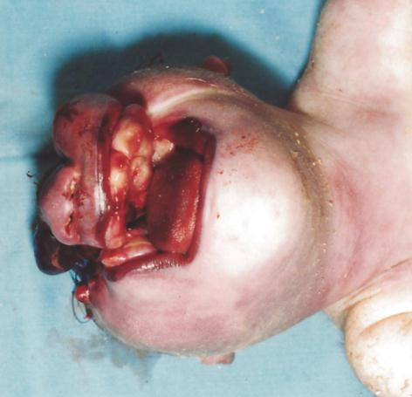
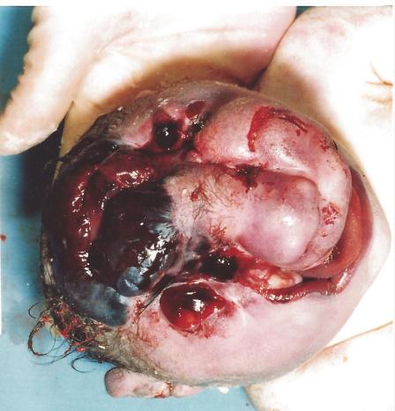
Secuencia de bridas amnióticas
Defectos de nacimiento causados por la compresión de partes fetales en bridas amnióticas fibrosas dentro del útero
No debe contarse como un caso de labio y paladar hendidos
Nota: *El ICBDSR usa el código Q79.80 para identificar la presencia de una brida amniótica. La anomalía se codifica con el código para la
anomalía congénita específica, así como con el código Q79.80 para bridas amnióticas.
Foto cortesía del proyecto de colaboración de los CDC y la Universidad Médica de Beijing
Hendiduras orofaciales | 20
Notes:
La secuencia de bridas amnióticas es un patrón de defectos de nacimiento causados por la compresión de partes fetales en bridas amnióticas fibrosas dentro del útero. No debe contarse como un caso de labio y paladar hendidos.

Slide 21
Más información útil para la notificación, extracción o codificación:
Anomalías menores de la boca
Anomalías menores de la boca | 21
Notes:
Al notificar datos de vigilancia de defectos de nacimiento, puede ser útil contar con información sobre las anomalías menores de la boca.

Slide 22
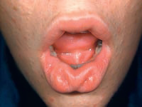
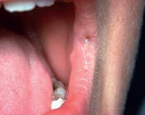
Hoyuelo/fístula labial: Q38.00
Definición: Depresión ubicada en el bermellón del labio inferior, por lo general paramediana
Evaluación: Objetiva
Generalmente, los hoyuelos en el labio inferior se observan en los casos de síndrome de Van der Woude, que también incluye labio leporino o paladar hendido.
Los hoyuelos labiales pueden estar conectados a las glándulas salivales menores en el labio inferior. A veces, los hoyuelos labiales pueden estar rodeados de tejido elevado.
Los hoyuelos labiales deben distinguirse de los hoyuelos que se encuentran en la comisura de los labios (queilión), conocidos como hoyuelos comisurales, los cuales no tienen relevancia clínica.
Hoyuelos en el labio inferior
Nota: Por lo general, estos se encuentran a un lado de la línea media.
Hoyuelos comisurales
Nota: Estos hoyuelos siempre se encuentran en el mismo lugar, en las esquinas de la boca.
Foto cortesía de Carey JC, Cohen MM Jr, Curry CJ, Devriendt K, Holmes LB, Verloes A. Elements of morphology: standard terminology for the lips, mouth, and oral region. Am J Med Genet A. 2009 Jan;149A(1):77-92.
Anomalías menores de la boca | 22
Notes:
El labio leporino o el paladar hendido asociados a hoyuelos en el labio inferior constituyen una afección autosómica dominante conocida como síndrome de Van der Woude. Como se observa en la foto de la izquierda, estos hoyuelos se encuentran a un costado de la línea media y pueden estar conectados con las glándulas salivales a través de una fístula. En algunos casos, los hoyuelos se encuentran en el medio de una zona de tejido elevada. Los hoyuelos labiales que se encuentran en la comisura de los labios (como los que se ven en la foto de la derecha), conocidos como hoyuelos comisurales, son distintos y no tienen importancia desde el punto de vista clínico.

Slide 23
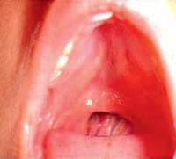
Ausencia de úvula Q38.5
Definición: Falta de úvula
Evaluación: Objetiva
Comentario: Anomalía muy poco frecuente
Foto cortesía de Carey JC, Cohen MM Jr, Curry CJ, Devriendt K, Holmes LB, Verloes A. Elements of morphology: standard terminology for the lips, mouth, and oral region. Am J Med Genet A. 2009 Jan;149A(1):77-92.
Anomalías menores de la boca | 23
Notes:
La falta de úvula es una anomalía muy poco frecuente que en la CIE-10 tiene el código Q38.5.

Slide 24
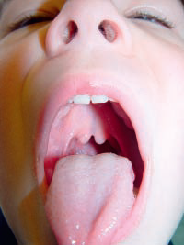
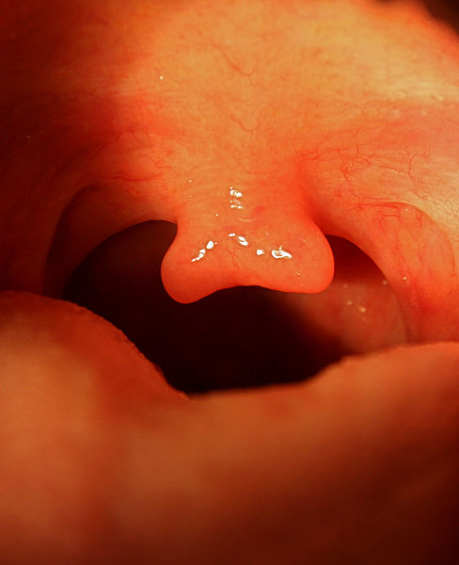
Úvula bífida Q35.7
Definición: Úvula dividida en dos partes, lo cual se observa con más facilidad en la punta
Evaluación: Objetiva
Comentarios: Aunque esta relación no se ha confirmado completamente, algunos consideran que la úvula bífida es un marcador del paladar hendido submucoso y la han codificado bajo el encabezado Q35, que identifica al paladar hendido. La úvula bífida se considera una anomalía menor y debe codificarse como Q35.7
Sinónimo: Úvula doble
Foto cortesía de Carey JC et ál. Elements of morphology: standard terminology for the lips, mouth, and oral region. Am J Med Genet A. 2009 Jan;149A(1):77-92.
Foto cortesía de http://en.wikipedia.org/wiki/Wikipedia:Featured_picture_candidates/Bifid_uvula
Anomalías menores de la boca | 24
Notes:
Cuando la úvula se divide en dos partes se llama úvula bífida y se codifica como Q35.7. Aunque no tienen evidencia coherente, algunos autores consideran que la úvula bífida es un marcador del paladar hendido submucoso y han codificado la anomalía bajo el encabezado Q35, que identifica al paladar hendido.

Slide 25

¿Preguntas?
Si tienen preguntas, por favor envíen un mensaje por correo electrónico a centre@icbdsr.org o a birthdefectscount@cdc.gov.
Hendiduras orofaciales | 25
Notes:
Muchas gracias por escuchar esta presentación. Esperamos que la hayan disfrutado. Si tienen preguntas, por favor envíen un mensaje por correo electrónico a centre@icbdsr.org o a birthdefectscount@cdc.gov.

